Slide 1
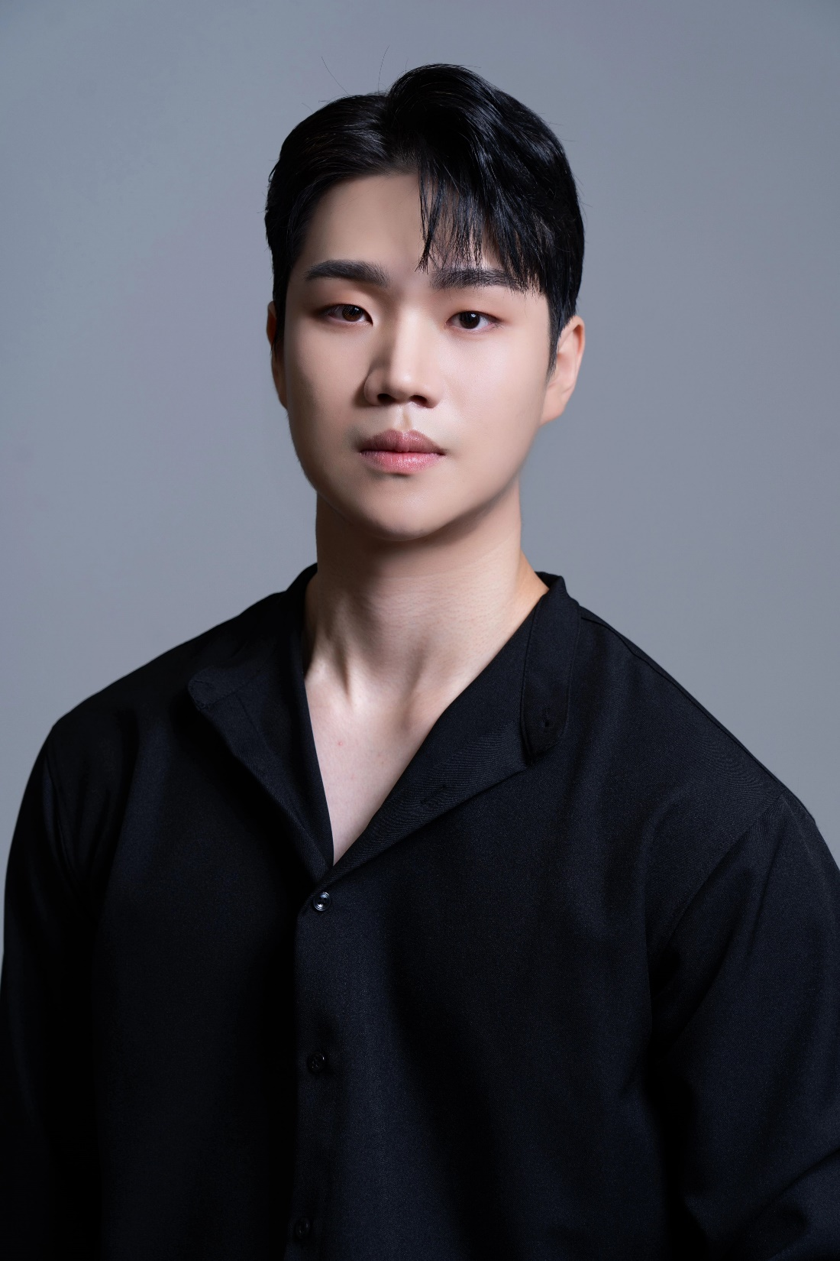
이율
2001년 6월 5일생
183cm / 78kg
특기:액션,웨이트,크로스핏(맨몸운동)
주요작품 및 경력
(2022) HIDE-AND-SEEK (다큐멘터리 페이크 인터뷰 컨셉 출연) (주연)
(2022) 단편 영화 – 뫼비우스의 띠 (주연)
(2022) 단편 영화 – 미션 (주연)
(2022) 단편 영화 – 보통 연애 (주연)
(2023) 웹드라마 – MZ세대특 (운동 유튜버역)
(2023) 드라마 – 종말의 바보 (깡패 막내역)
(2023) 드라마 – 찌질의 역사 (클럽 헌팅남역)
Contact To
Phone : 010-4695-7675
E-mail : tman7675@naver.com
Notes:
1

Slide 2
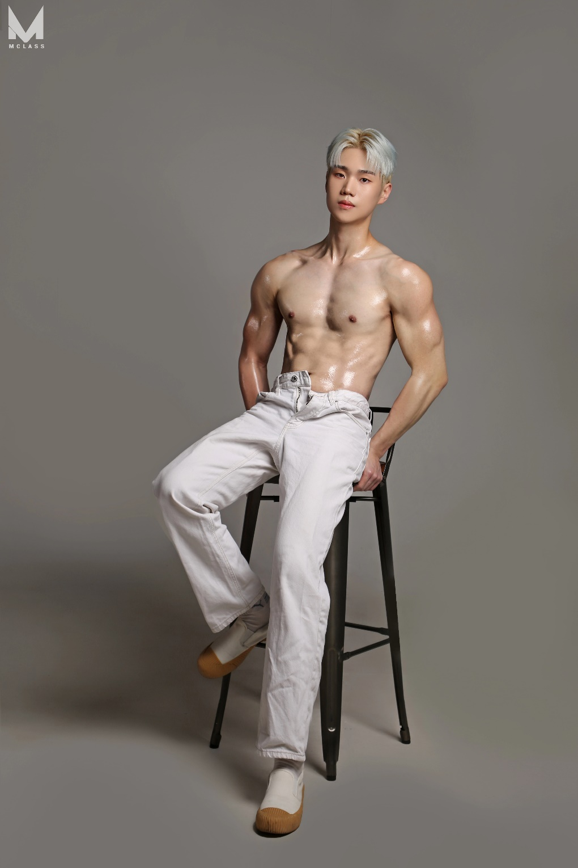
Notes:
2
2

Slide 3
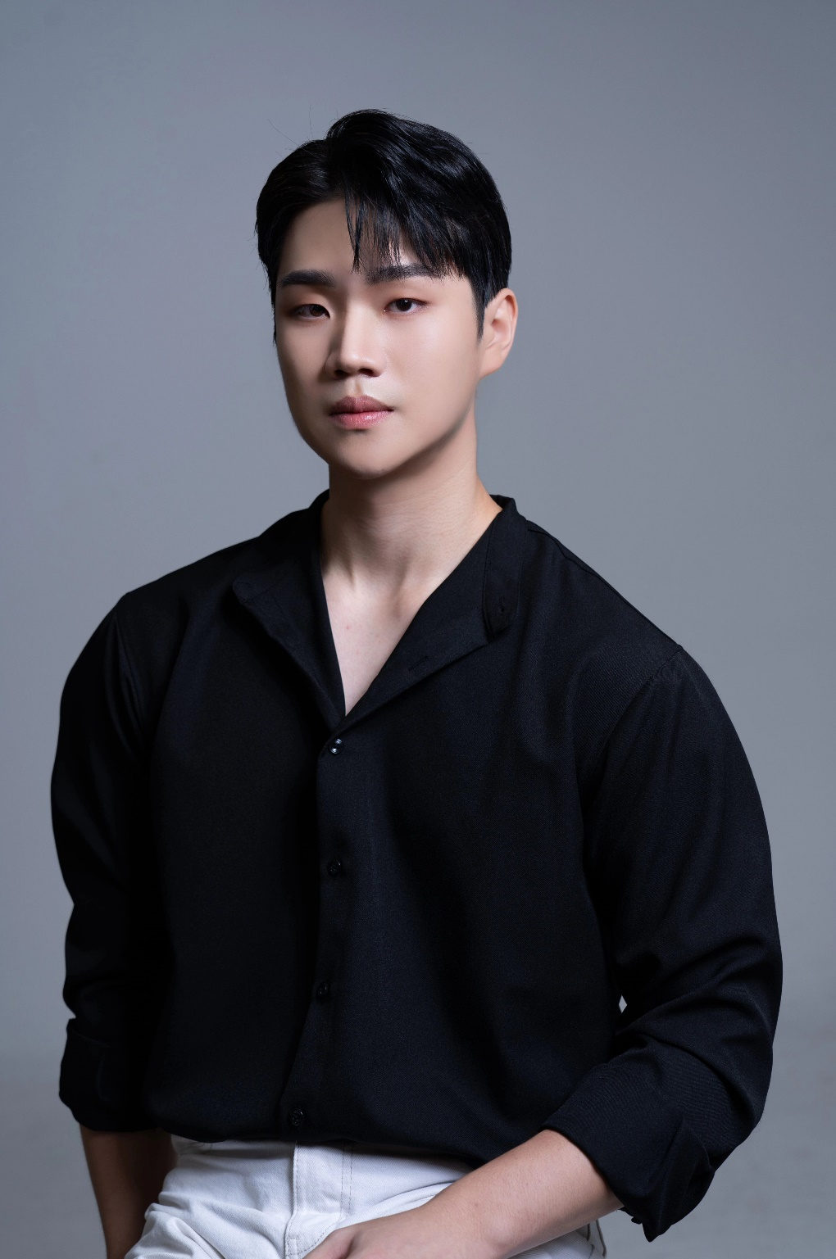
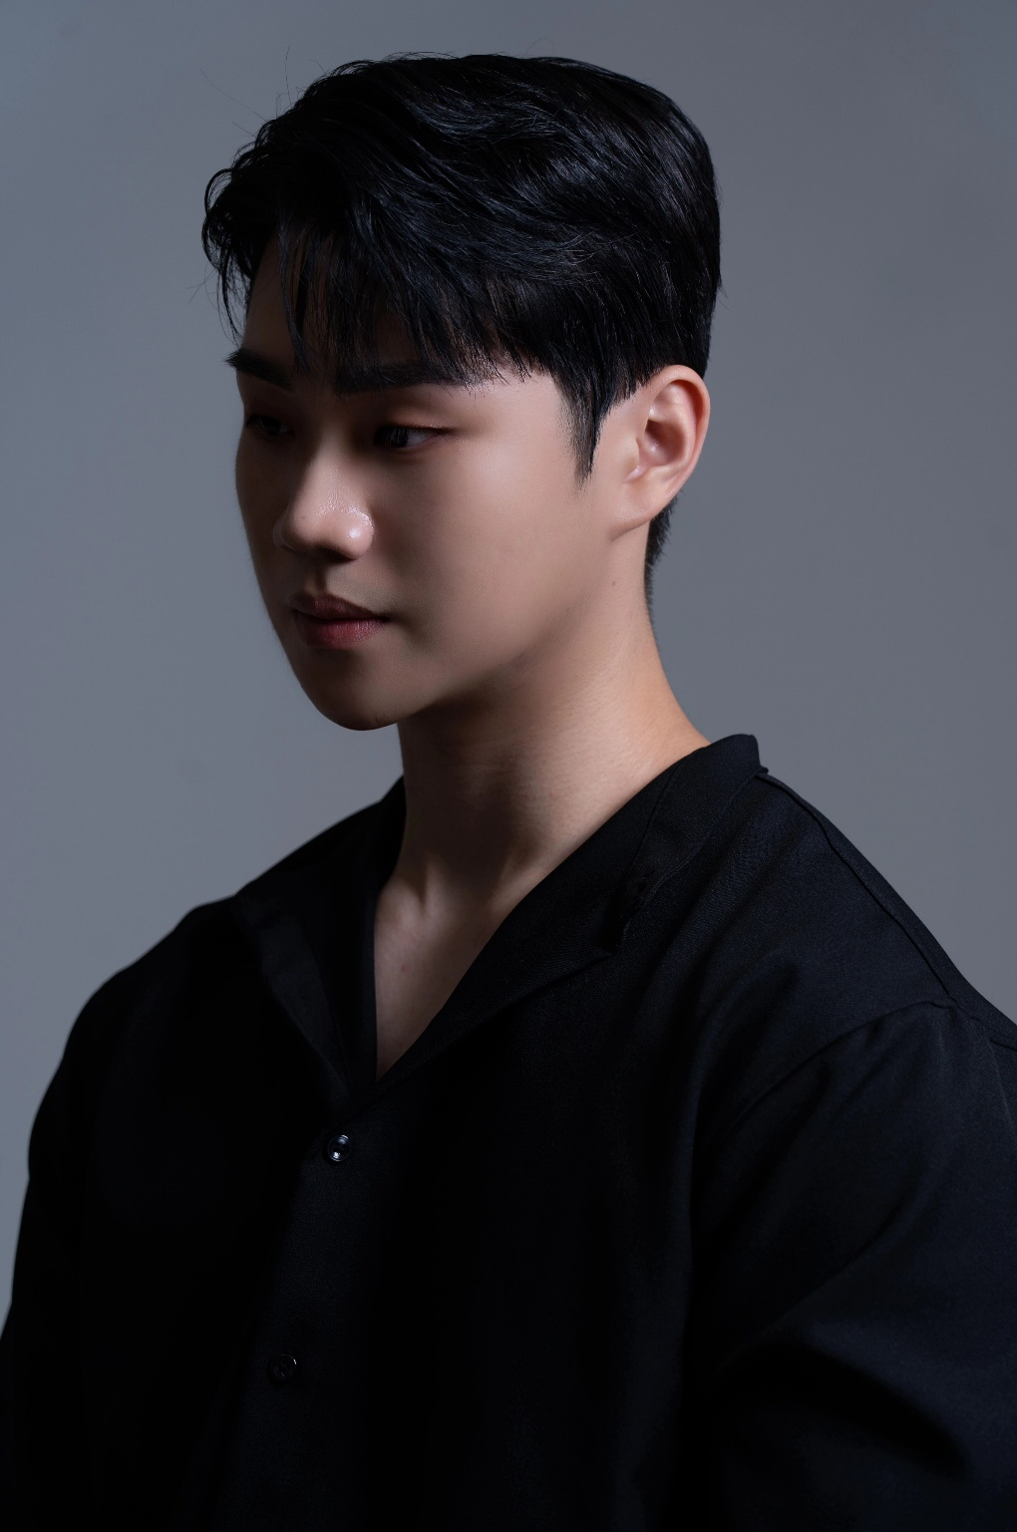

Slide 4
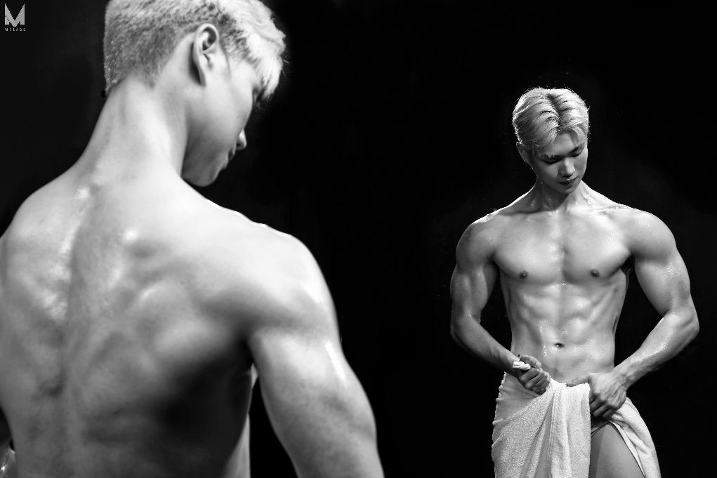
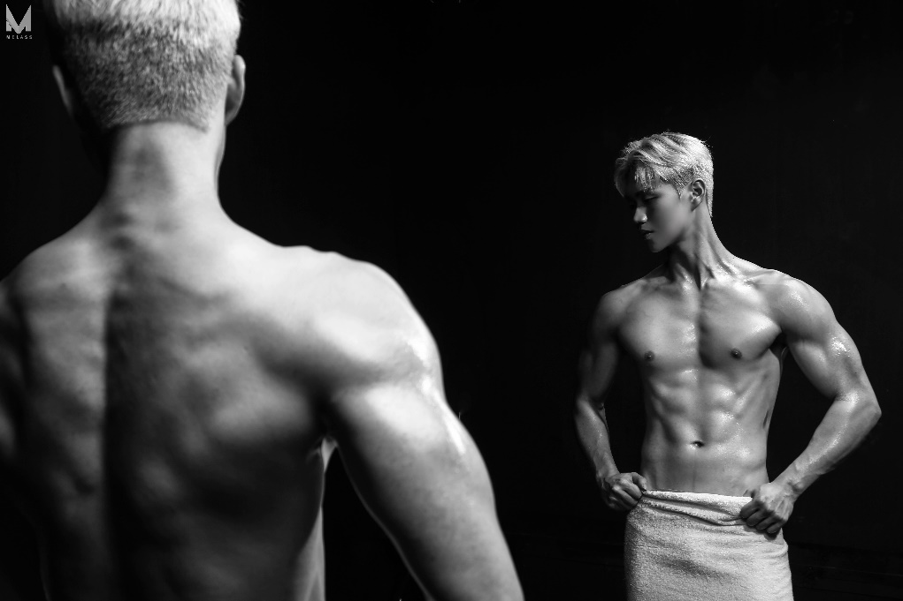
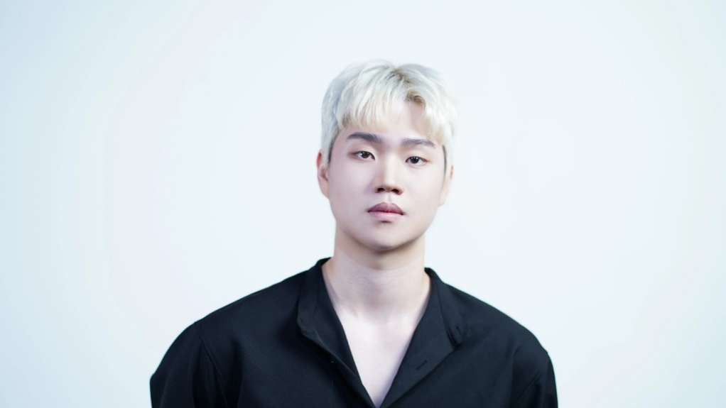
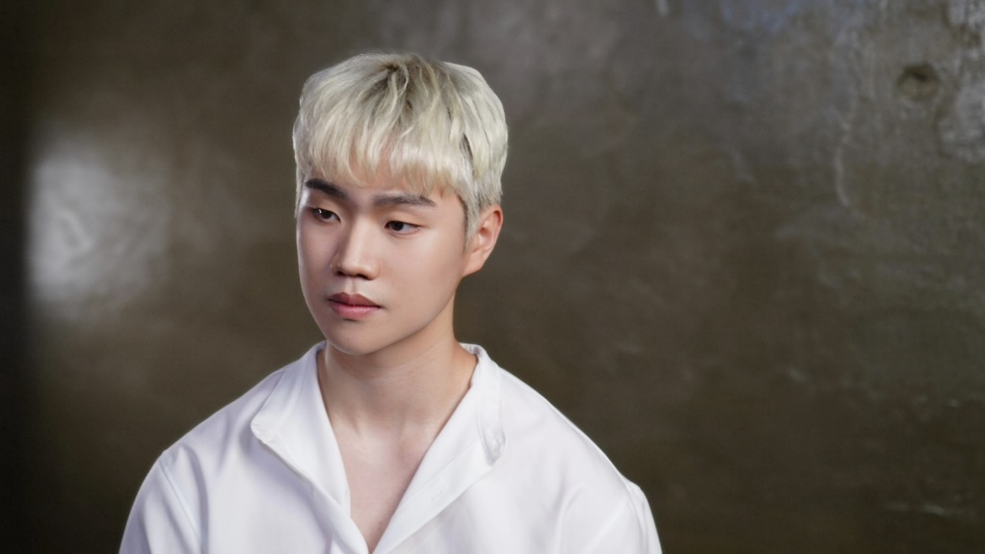
Notes:
4
4

